Slide 1

Struktura prve terapijske seanse
Beck, J. (2021). Cognitive Behavior Therapy: Basics and Beyond, 3rd Ed. New York: The Guilford Press.
Klara Babić Praljak
13.12.2025.

Slide 2


Početni dio prve seanse
Provjera raspoloženja
Postavljanje dnevnog reda
Osvrt i pregled akcijskog plana
Psihoedukacija o teškoćama klijenta
1
Središnji dio prve seanse
Identifikacija želja, vrijednosti i ciljeva
Sastavljanje rasporeda aktivnosti ili rad na problemu
Zajedničko sastavljanje novog akcijskog plana
2
Kraj prve seanse
Sažimanje seanse
Procjena vjerojatnosti provedbe novog akcijskog plana
Poticanje povratne informacije (feedback)
3

Slide 3

Provjera raspoloženja
1
Upitnici (npr. BDI, BAI, BHS)
  Bitna je i klijentova subjektivna procjena osjećaja dobrobiti
  Važnost procjene razine suicidalnosti → plan za zaštitu klijenta
Procjena raspoloženja na skali od 0 do 10
Praćenje napretka klijenta kroz vrijeme
Farmakoterapija
  Provjera pridržavanja
  Pomoć u preprekama
  Konzultacije sa psihijatrom

Slide 4

2
Postavljanje dnevnog reda
Terapeut predlaže točke dnevnog reda
Većina klijenata se osjeća ugodnije kad im se objasni struktura seanse
Čini terapijski proces razumljivijim za klijenta
Potiče aktivno sudjelovanje
Odstupanje od planiranog dnevnog reda ukoliko se pojave nove bitne teškoće

Slide 5
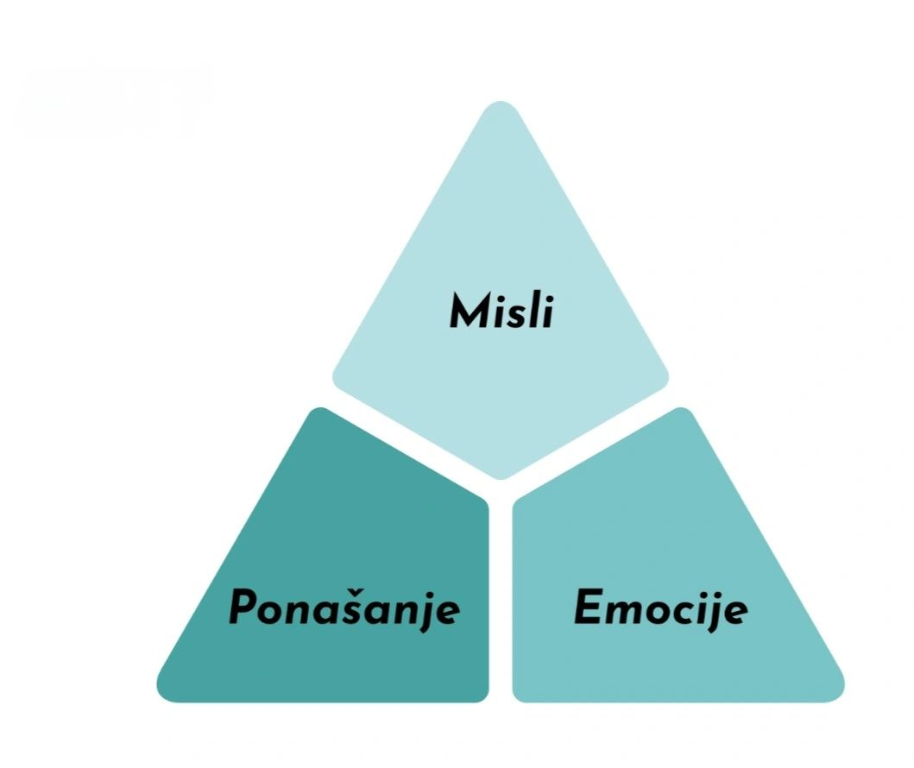

3
Osvrt i pregled akcijskog plana
„Što se dogodilo od našeg posljednjeg susreta do danas?“ i ”Što se pozitivno dogodilo?”
Učvršćivanje kognitivnog modela
Pregled akcijskog plana s procjene
Kada se počnem osjećati depresivnije, podsjetit ću se da terapijski plan ima smisla. Uz pomoć terapeutkinje, prema cilju ću ići korak po korak. Naučit ću evaluirati svoje misli koje mogu biti 100% točne, 0% točne ili negdje u sredini. Osjećat ću se bolje radeći male promjene u mišljenju i ponašanju svaki dan.
Izvesti unuka na sladoled.
Pohvalit ću se kada napravim navedeno, kada napravim bilo što što mi pomogne s depresijom te kada napravim nešto što mi je teško, ali sam to ipak učinio.

Slide 6

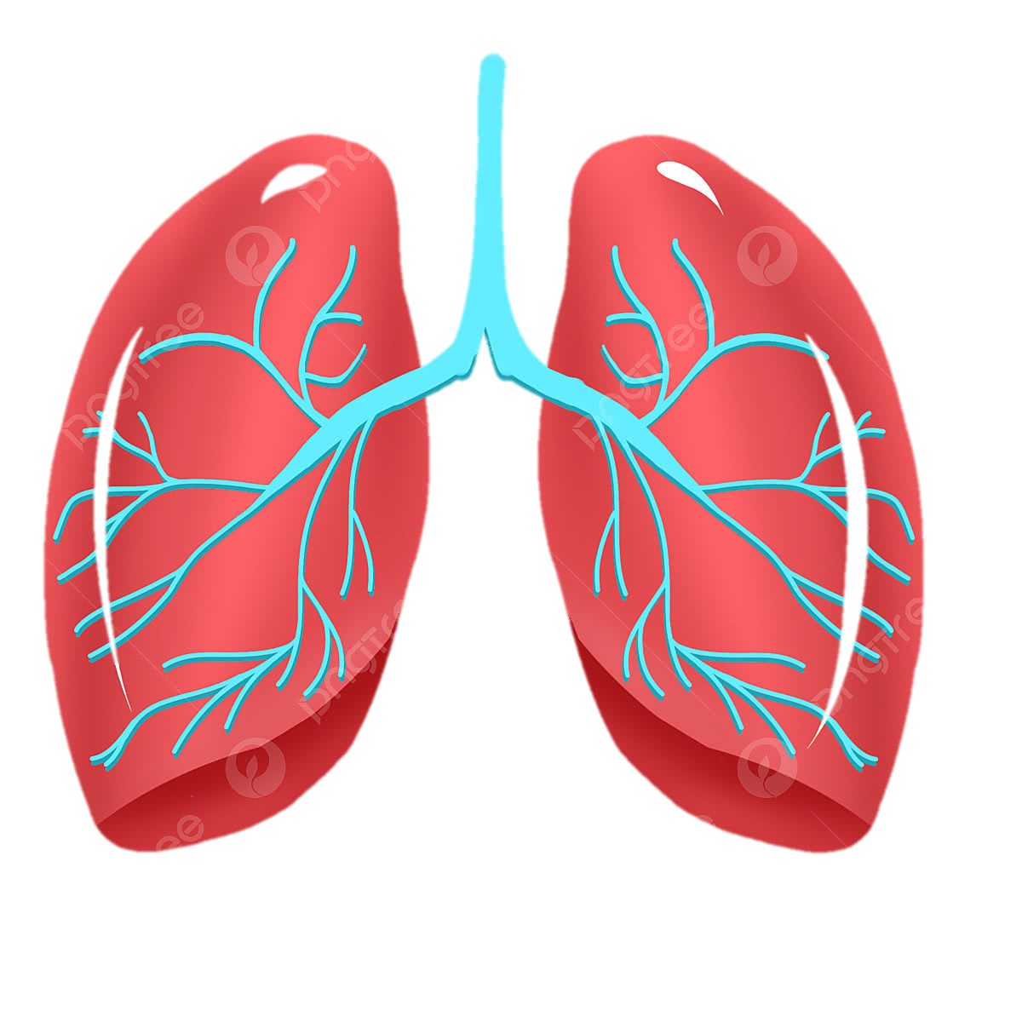
Psihoedukacija o teškoćama klijenta
4
Pažljivo objašnjavanje teškoća bez etiketiranja (na prvoj seansi izbjegavati davanje ozbiljnih dijagnoza poput PL)
Poželjno je objasniti kako smo postavili dijagnozu i pružiti inicijalnu psihoedukaciju o tom stanju
Povezivanje teškoća s poremećajem umjesto s osobnosti klijenta („Ja sam lijen” ili „Nisam dovoljno dobar”)
Korištenje analogija
Pružanje nade

Slide 7


Psihoedukacija o depresiji i negativnim mislima
  Upoznavanje s automatskim mislima i provjerom njihove točnosti
  Pružanje informacija o planu tretmana
  Poticanje sumiranja i zapisivanja
Psihoedukacija o kognitivnom modelu
  Objašnjavanje i ilustracija pomoću klijentovih primjera
  Poučavanje identifikacije i evaluacije NAMi (zadatak – radni list)
Emocija:
Depresivnost
Situacija: razmišljanje o tome kako bi mogao nešto napraviti (npr. odvesti unuka na sladoled)
AM: „Sve je preteško.”
Ponašanje:
Ostajem sjediti na kauču

Slide 8
Zadatak za sljedeći tjedan
Identifikacija AM
(radni list)
  Zapamti: Samo zato što nešto pomislim, ne mora značiti da je to točno.
Kada promijenim svoje netočne i nekorisne misli, vjerojatno ću se osjećati bolje.
  Upute: Kada mi se raspoloženje pogorša, zapitat ću se „Što mi je upravo prolazilo kroz glavu?
  Zapiši svoje misli dolje.

Slide 9
5
Identifikacija želja, vrijednosti i ciljeva
Otkrivanje vrijednosti („Što je za Vas zaista važno u životu?”)
  Pomaže u prepoznavanju klijentovih želja i postavljanju ciljeva
  Potiče nadu, motivaciju za uključenost u tretman i izvršavanje zadaća
Stvaranje slike o ostvarivanju želja (vizualizacija postizanja životnih ciljeva)
  Potiče doživljavanje pozitivnih emocija tokom seanse
K i T zajednički postavljaju specifične ciljeve
  Paziti da ne preplavimo klijenta s previše ciljeva

Slide 10

Problemi pri postavljanju ciljeva:
  Poteškoće sa smišljanjem ciljeva
  Preopćeniti ciljevi (npr. „Želim biti sretniji.” ili „Ne želim više biti depresivan.”)
  Postavljanje ciljeva za druge ljude
Više viđati prijatelje
LISTA
CILJEVA:
Očistiti stan
Jesti bolje
„Možemo li malo popričati o specifičnim ciljevima koje možda imate? Kako biste željeli da Vaš život bude drugačiji ili da Vi sami budete drugačiji?“
„Biste li mogli kroz sljedeći tjedan malo pogledati listu i vidjeti biste li nešto izbacili ili nadodali?“
Vježbati
Pronaći posao

Slide 11

7
Izrada novog akcijskog plana
Pomoć u planiranju aktivnosti za nadolazeći tjedan (npr. depresija – bihevioralna aktivacija)
  Poticanje samopohvala za izvršavanje aktivnosti
Ukoliko postoji hitan problem koji zahtijeva pozornost - rad na navedenom
6

Slide 12
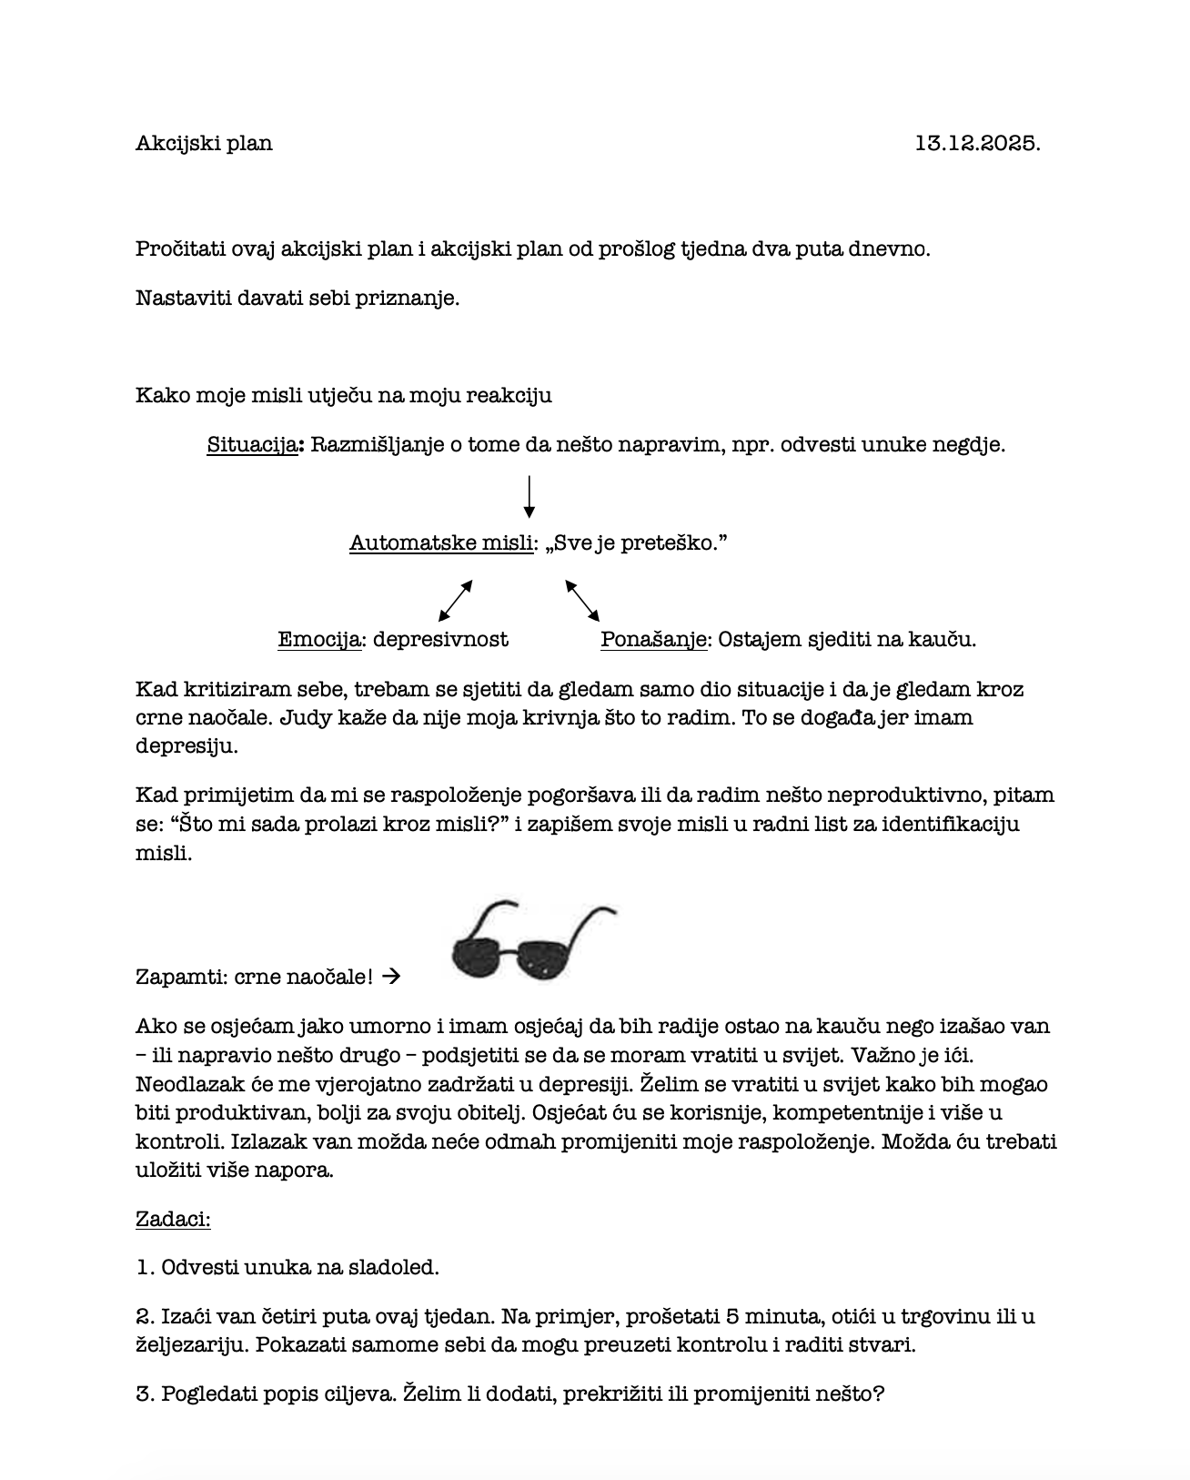

Slide 13

Kraj prve seanse
Sažimanje seanse
Poticanje povratne informacije
Kada je moguće, potaknuti klijenta da sam sumira seansu
Jača odnos K i T
Šalje poruku da nam je stalo što klijent misli
Prilika za rješavanje nesporazuma
Pisani obrazac za povratnu informaciju
Novi akcijski plan
Pregled i procjena vjerojatnosti provedbe
Uz verbalnu povratnu informaciju, dobro je zamoliti K da ispuni i pisani obrazac

Slide 14
Hvala na pažnji!

